Slide 1
E1

Slide 2
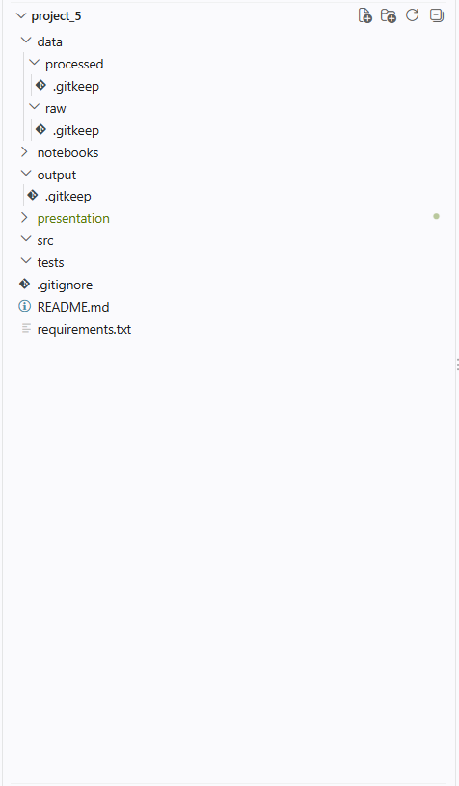

Slide 3
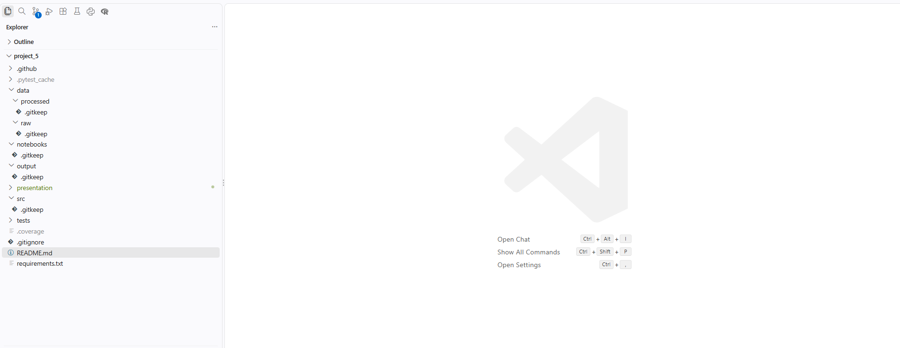
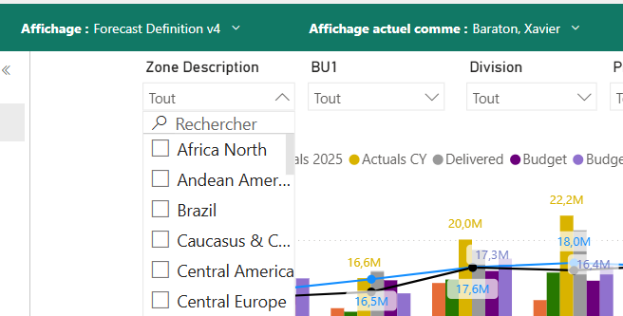


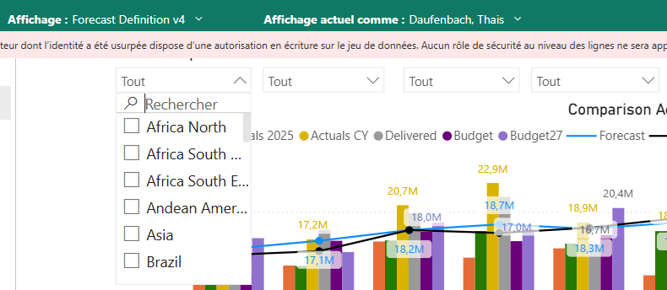
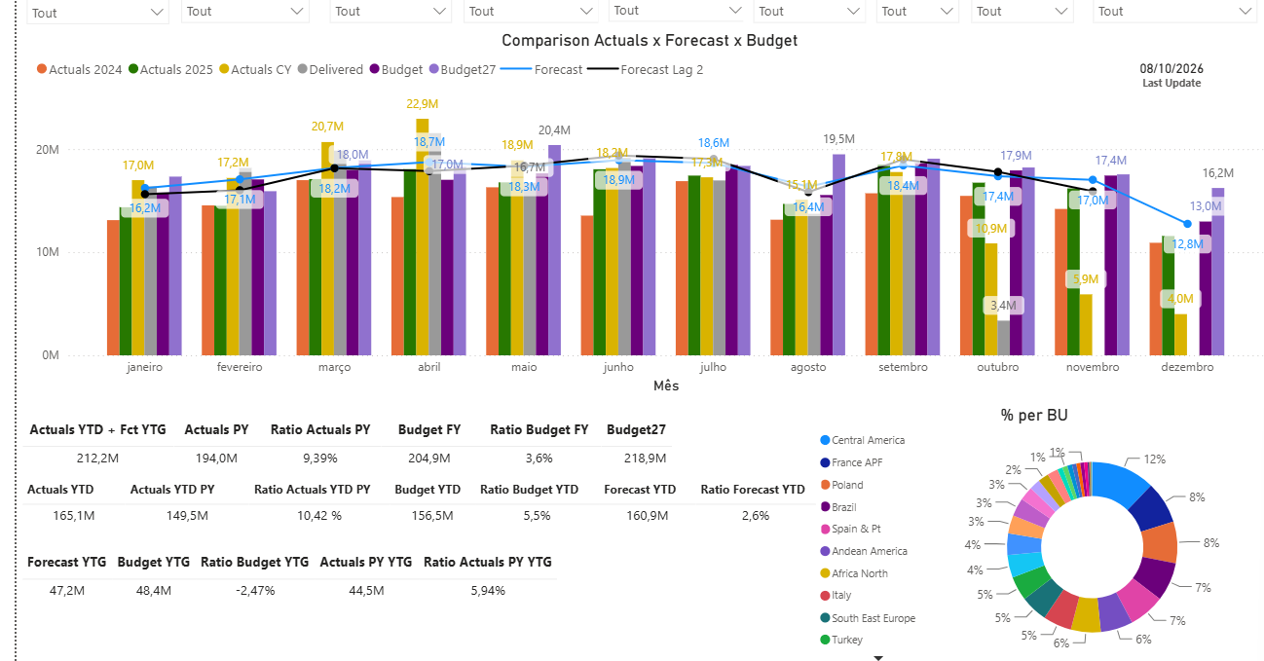
Dépôt Git bien structuré
Une structure claire de dossiers et de fichiers

Slide 4
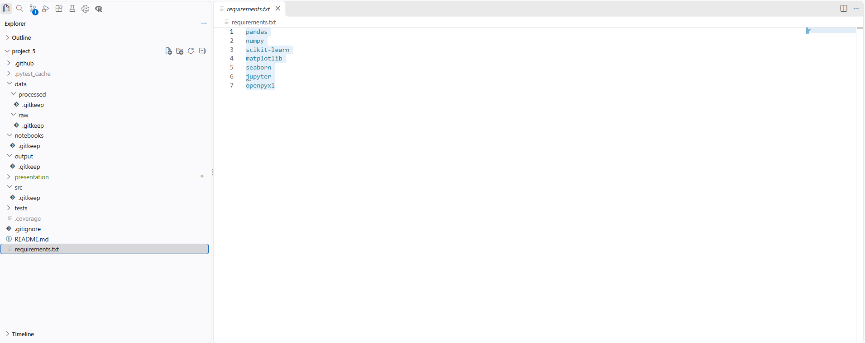
Fichier requirements.txt
Les dépendances du projet sont documentées

Slide 5
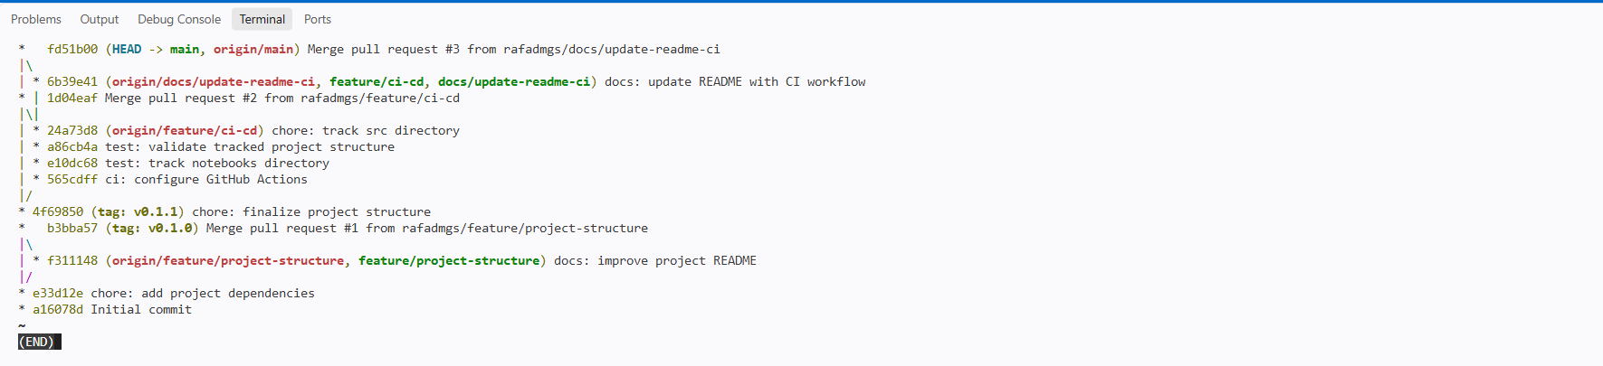
Historique des commits
Des commits clairs, descriptifs et significatifs

Slide 6
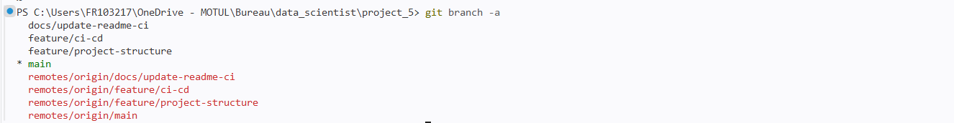
Branches Git
Des branches dédiées aux différentes fonctionnalités

Slide 7
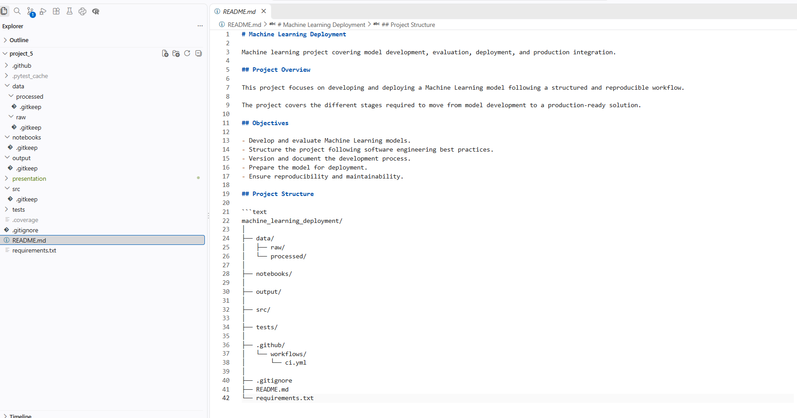
Documentation du projet — README
Présentation du projet et instructions d’installation ; fusion de la dernière mise à jour à confirmer

Slide 8
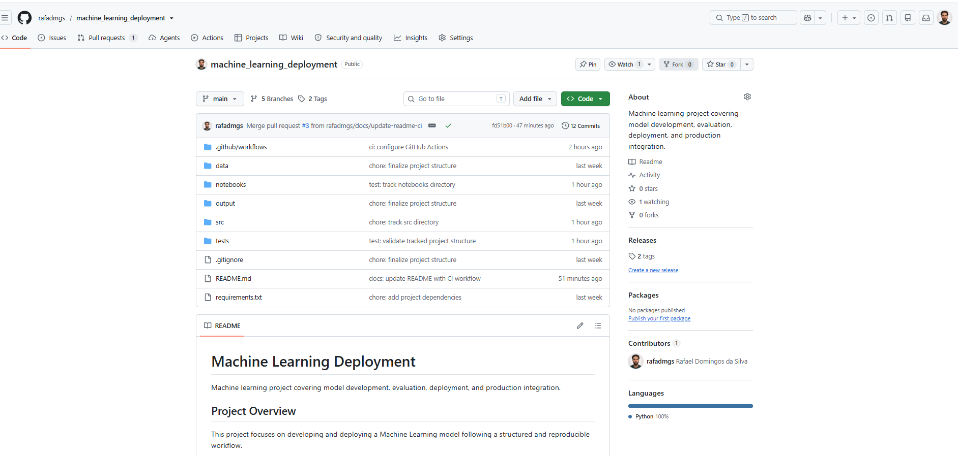
Gestion des versions avec des tags
Tags de version v0.1.0 et v0.1.1

Slide 9
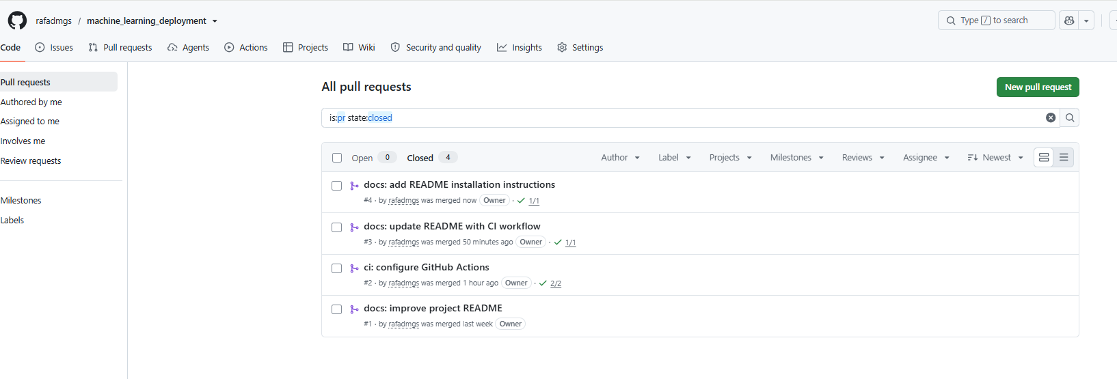
Pull Requests
Historique des demandes de fusion et intégration des modifications

Slide 10
Gestion des conflits : utilisez un outil de résolution de conflits intégré à votre environnement de développement.

Slide 11
E2

Slide 12
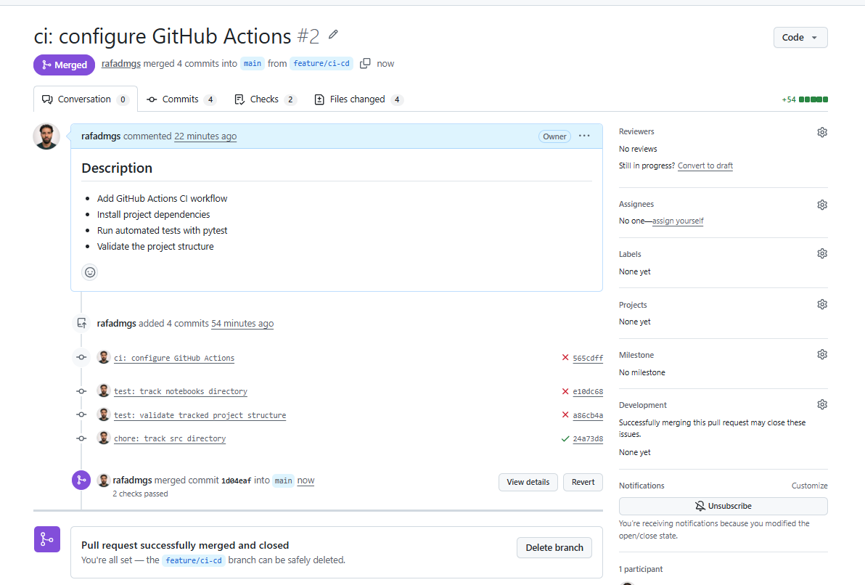

Slide 13
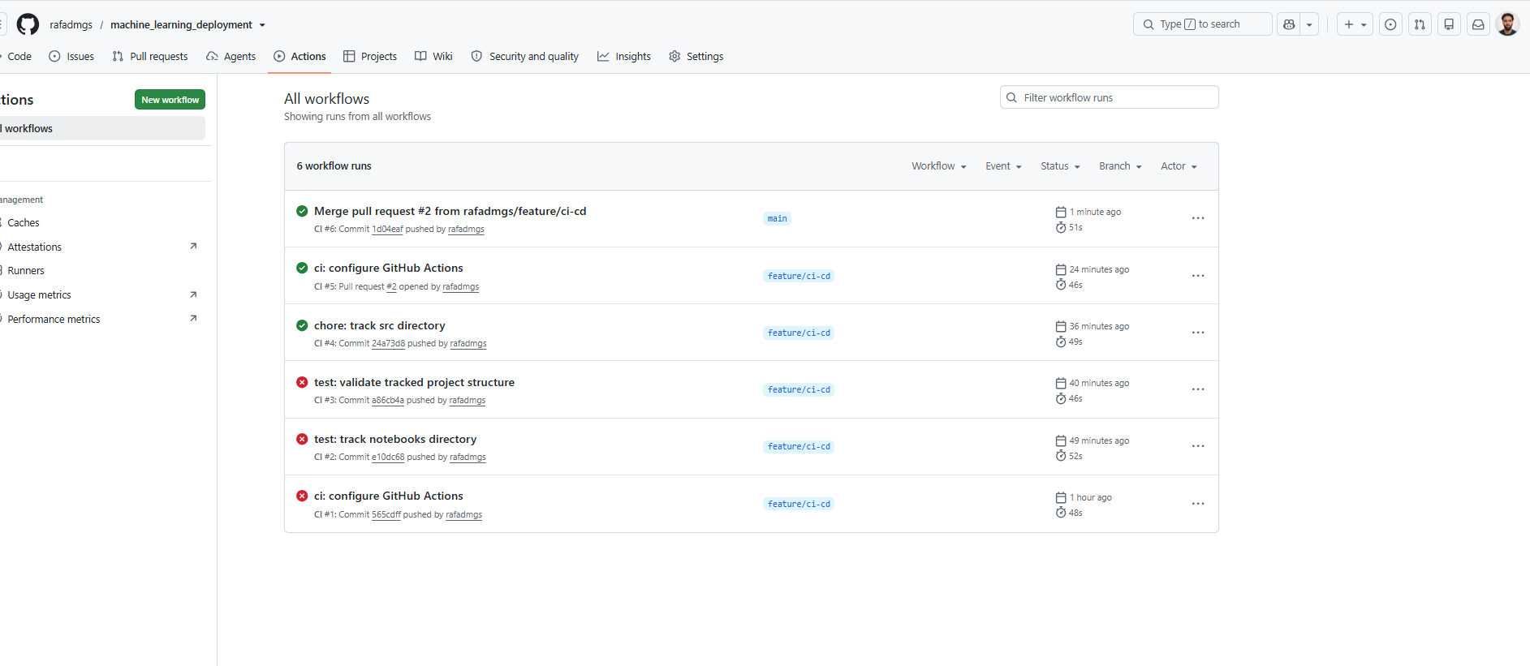
1. Workflow CI

Slide 14
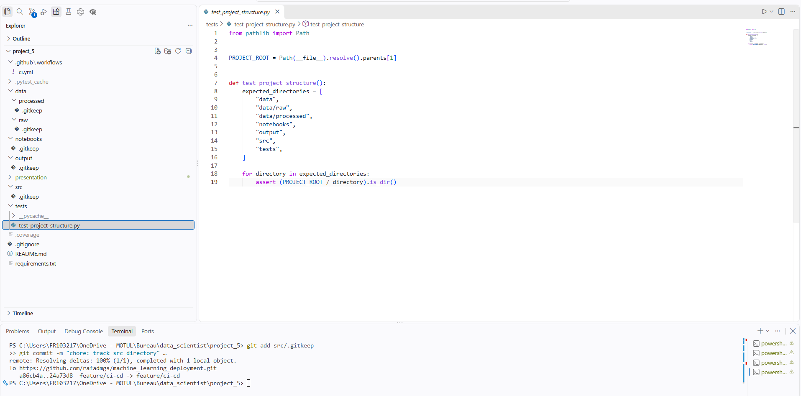
2. Tests
tests/test_project_structure.py

Slide 15
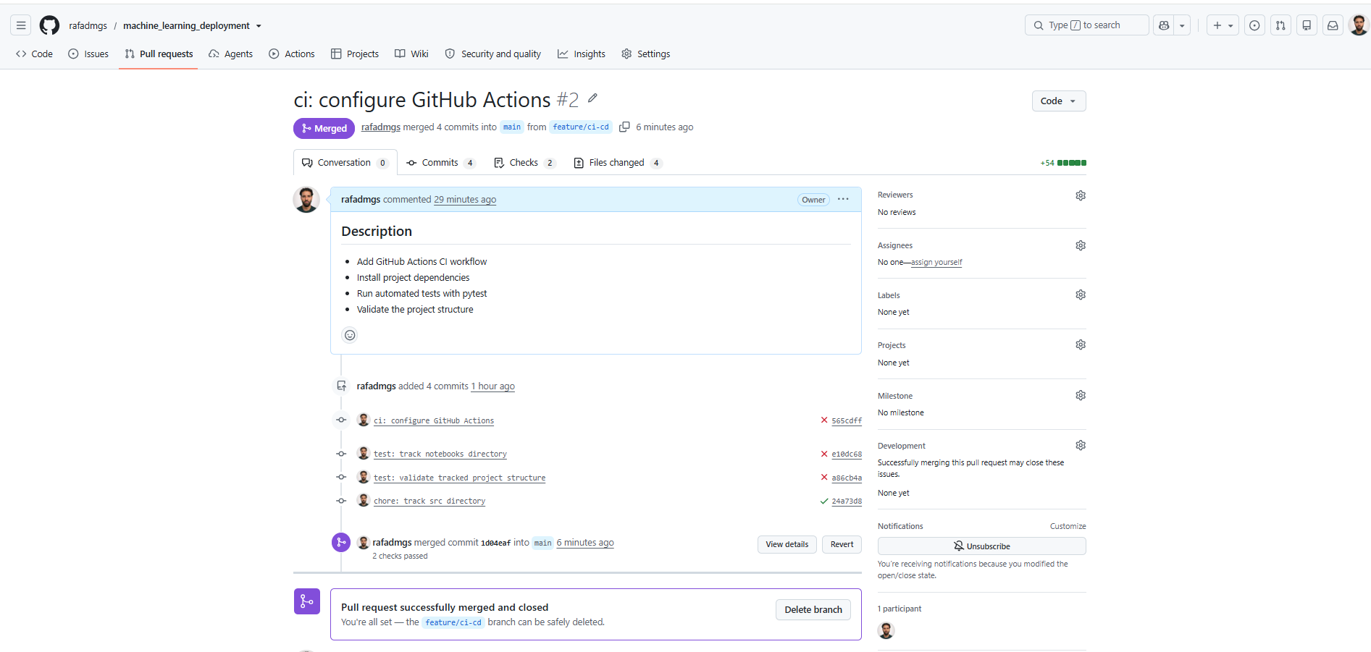
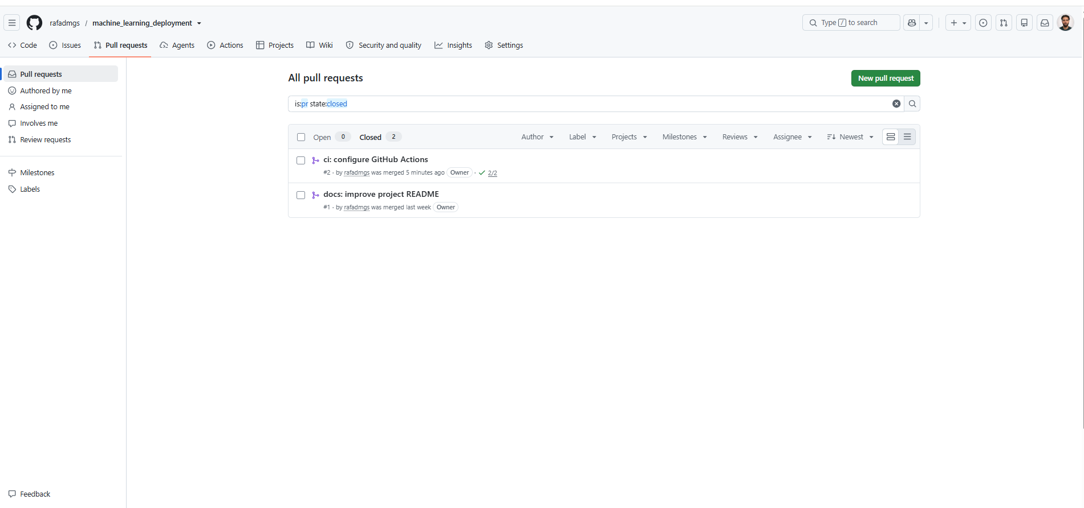
3. Pull Request
feature/ci-cd → main

Slide 16
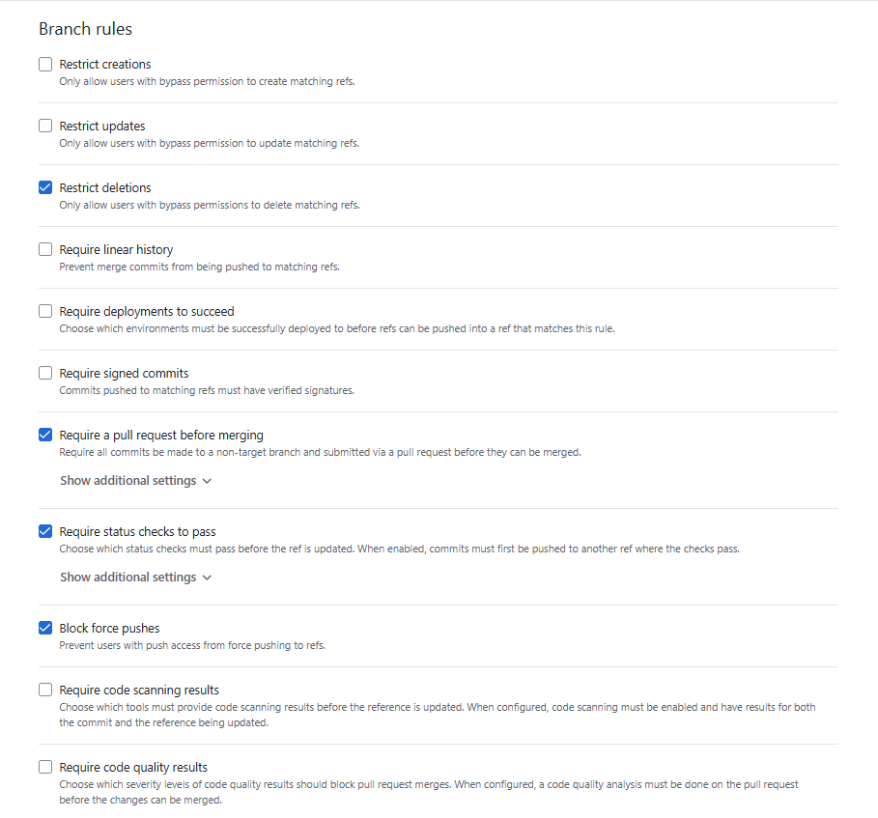
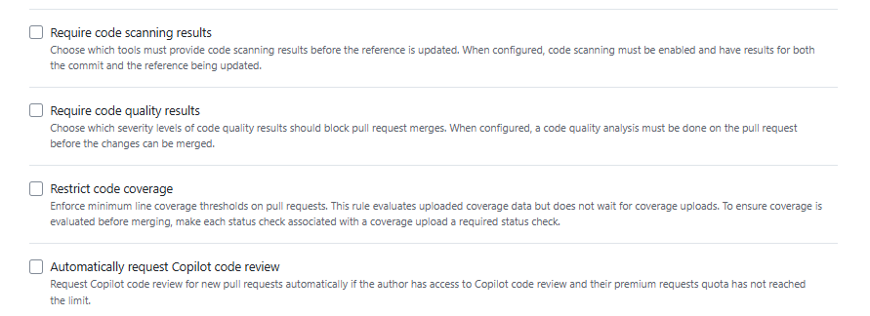
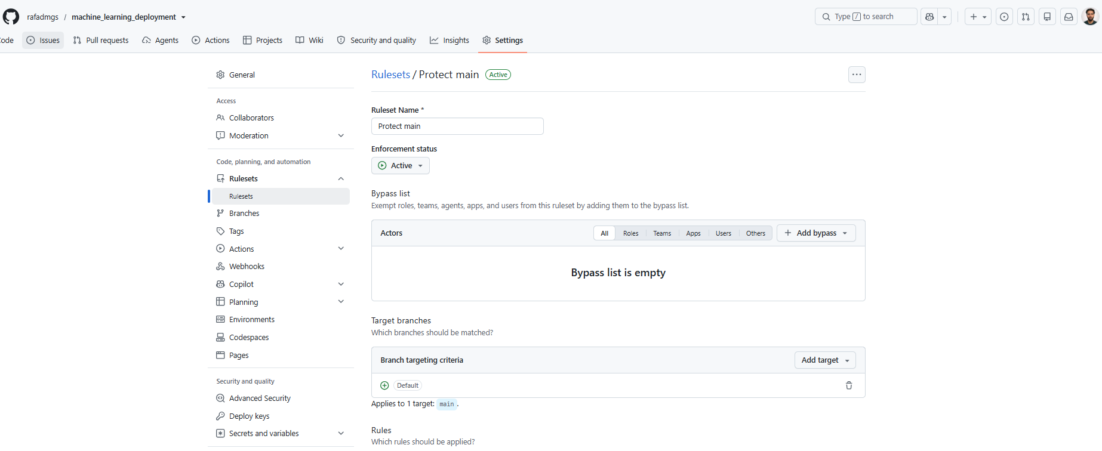
Ruleset Protect main

Slide 17
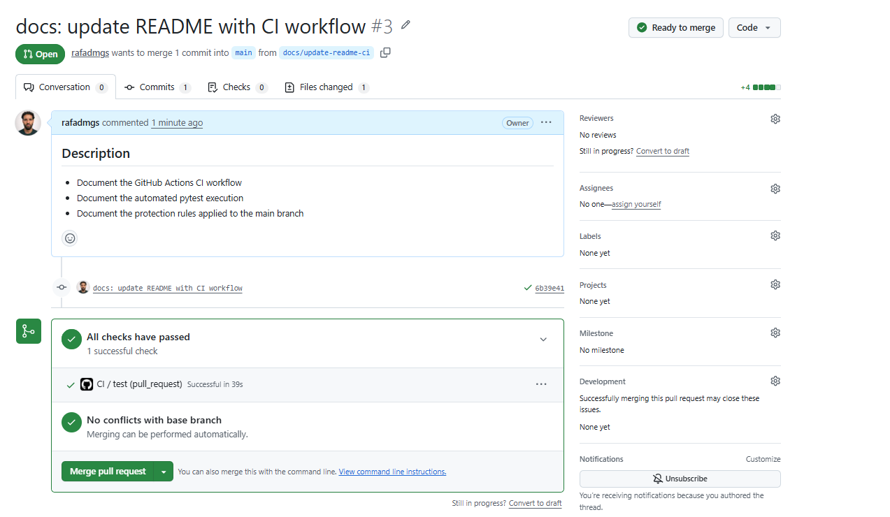

Slide 18
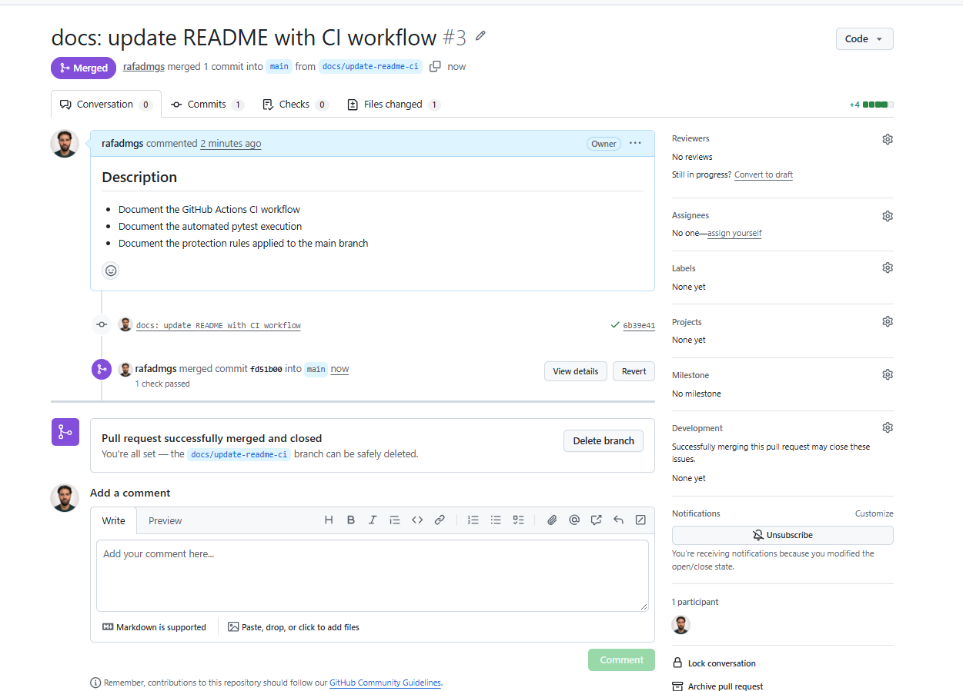

Slide 19
E3

Slide 20
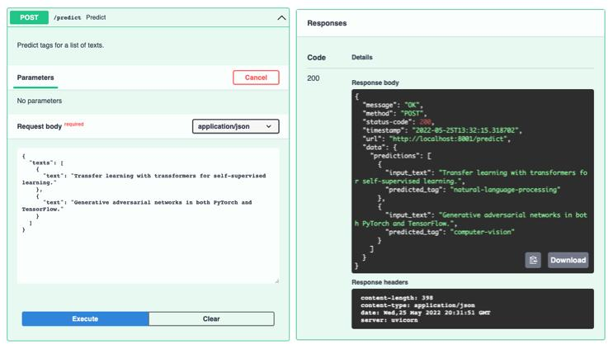
Swagger que você enviou mostra o POST /predict, HTTP 200, a previsão Non e a probabilidade 0.5867924813977765.

Slide 21
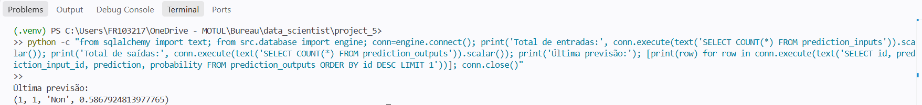
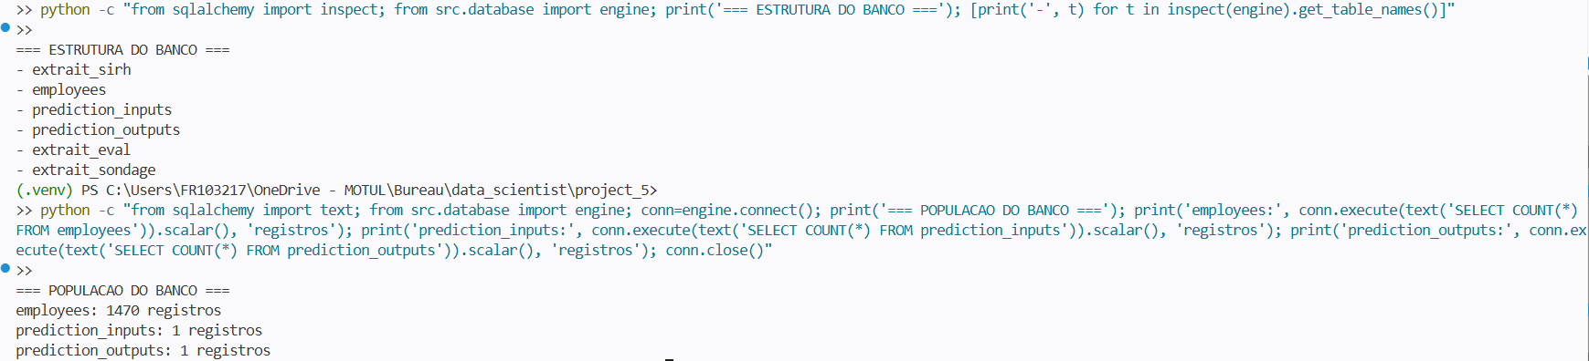

Slide 22
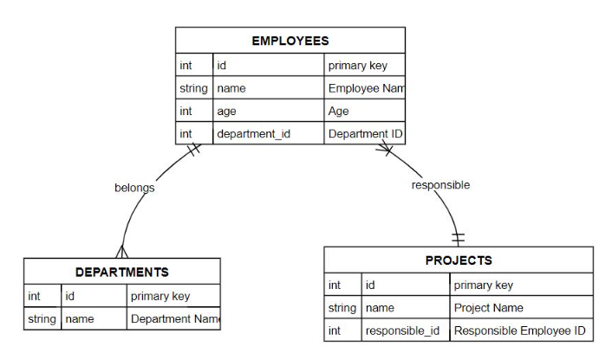
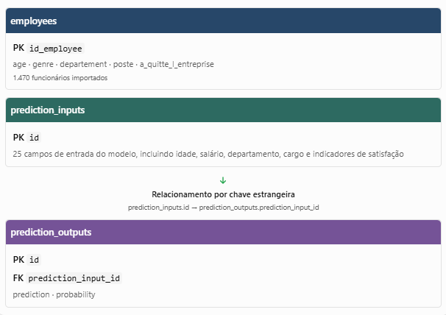

Slide 23
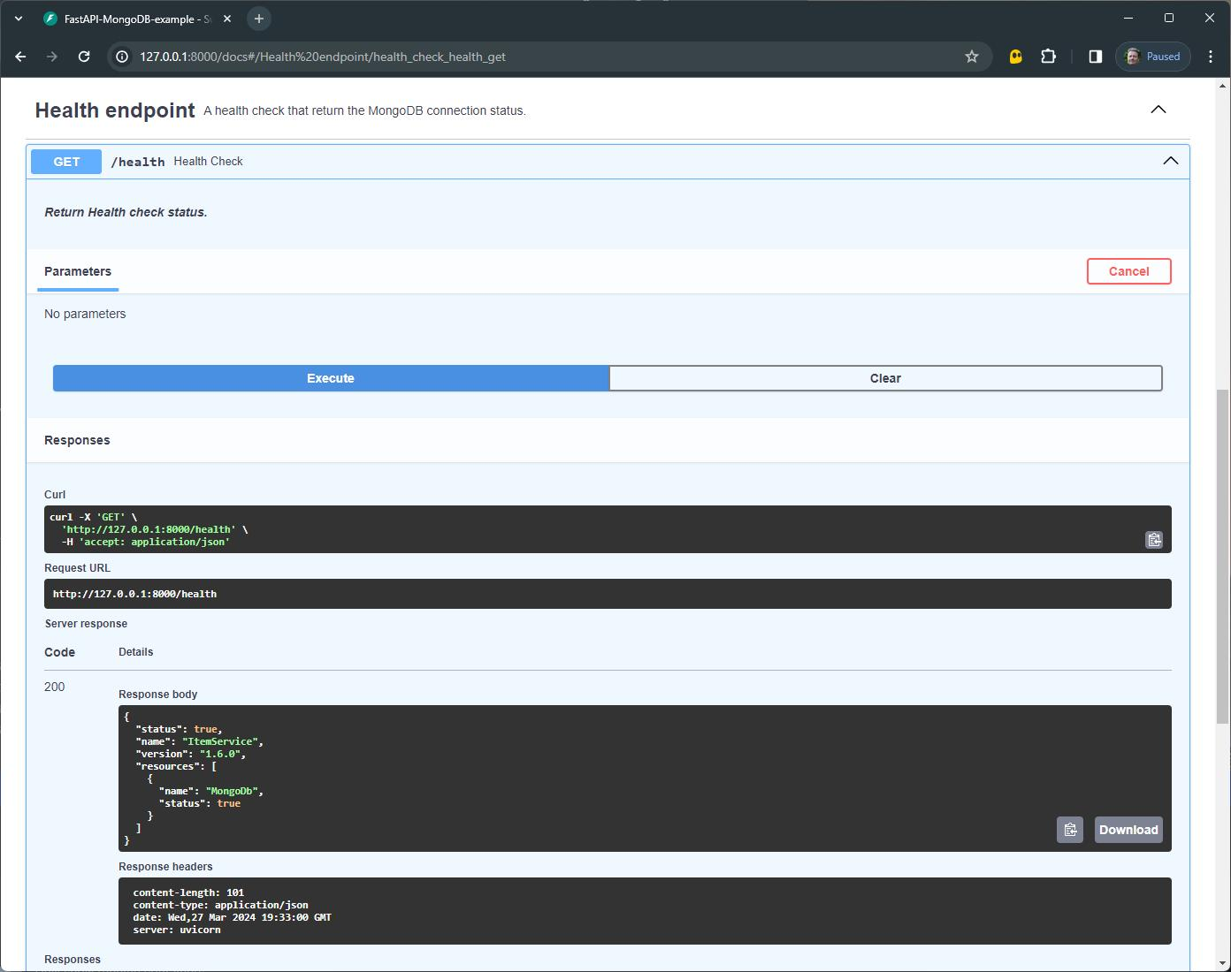

Slide 24
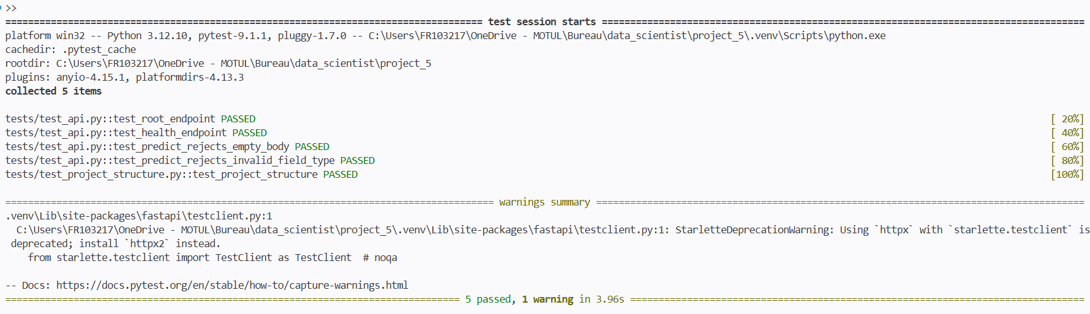

Slide 25
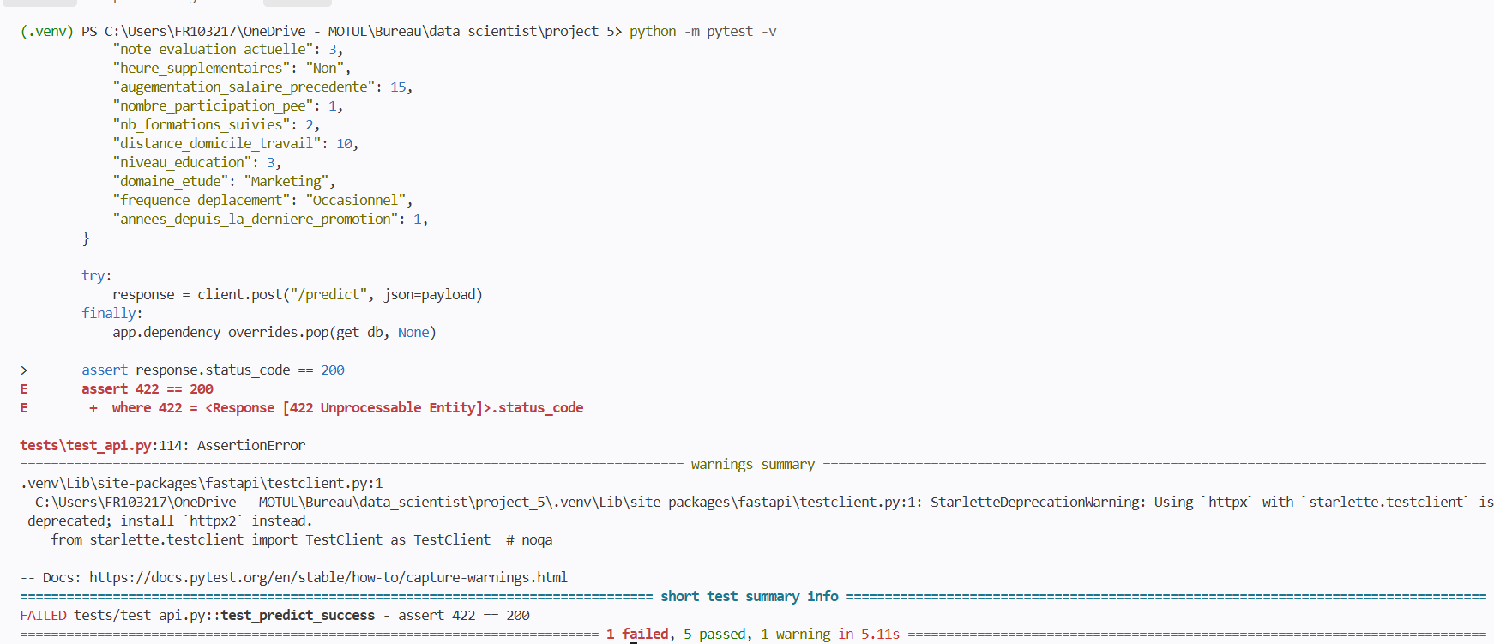

Slide 26
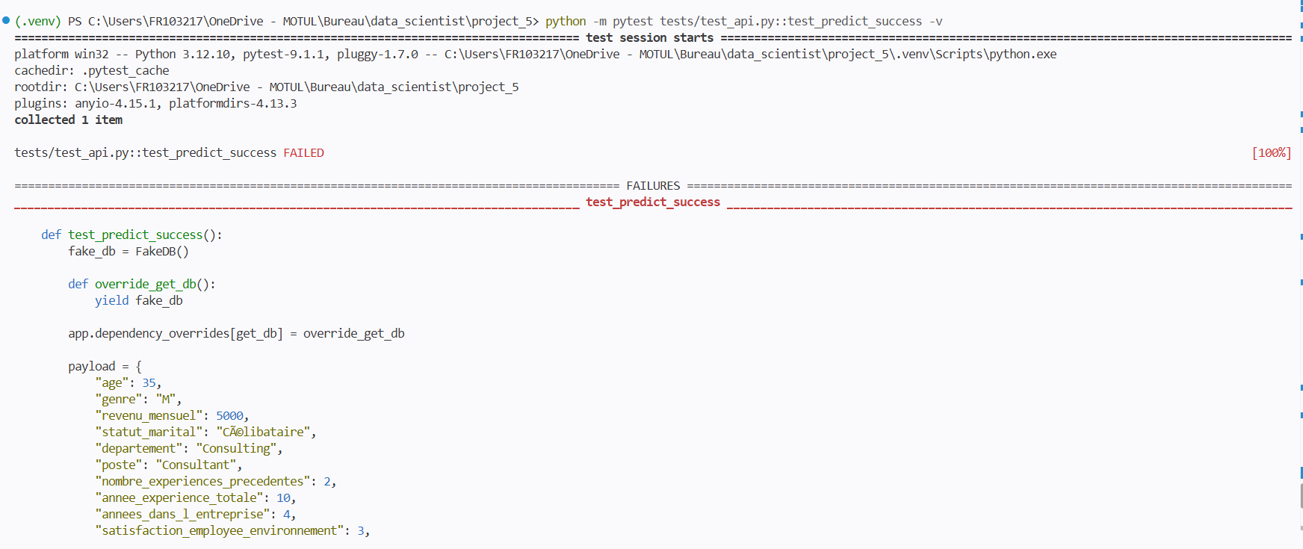

Slide 27
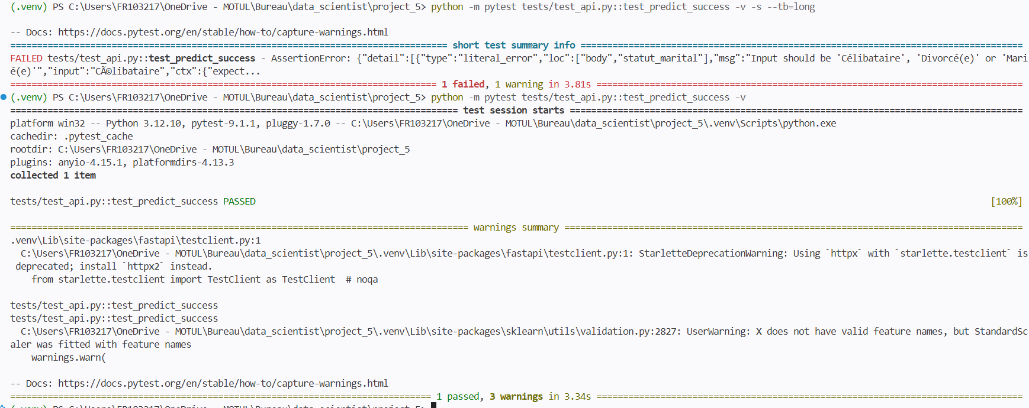

Slide 28
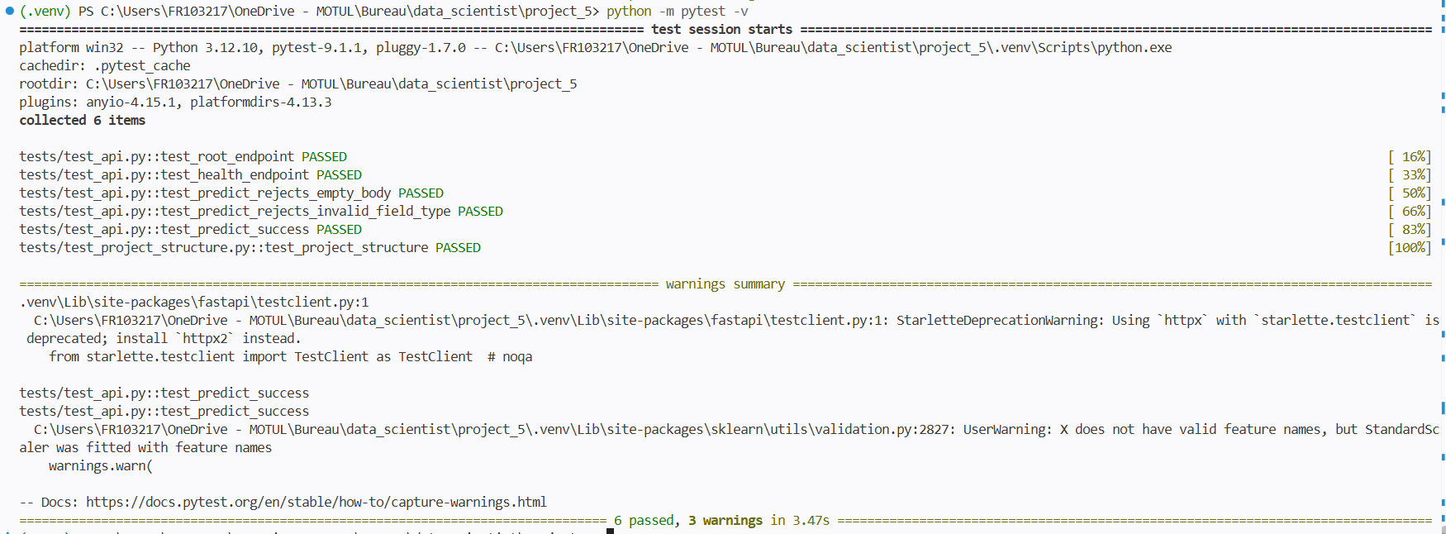

Slide 29
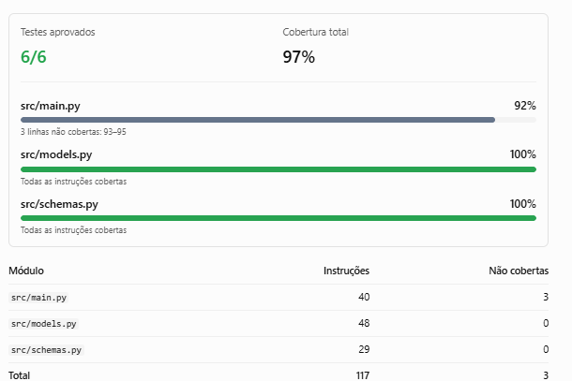
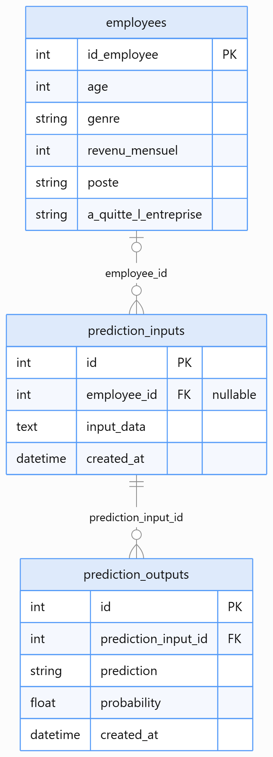
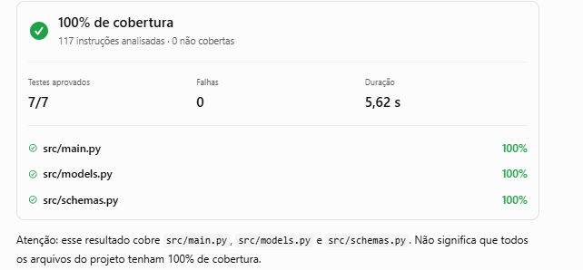

Slide 30
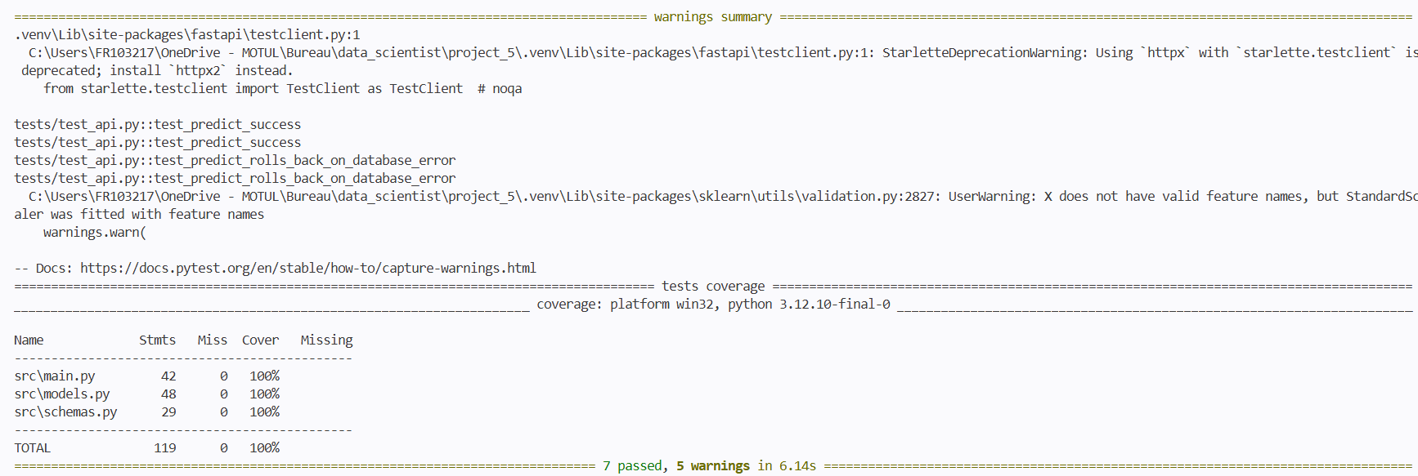

Slide 31
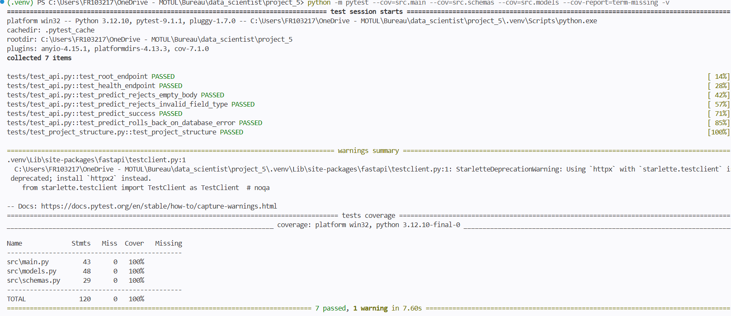
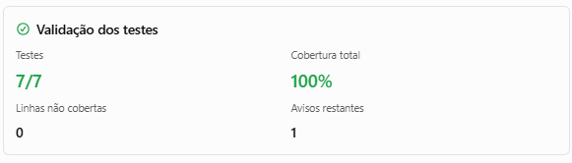

Slide 32
Etapa seguinte — Diagrama ER do banco de dados

Slide 33
